Slide 1
Груздева Ольга Анатольевна
Место работы:
МБДОУ «Детский сад № 452
«Родничок» г. Нижний Новгород
Должность:
воспитатель
Профессиональное кредо:
«Стараться увидеть в душе ребенка то зернышко, ухаживая за которым можно вырастить настоящее дерево »

Slide 2
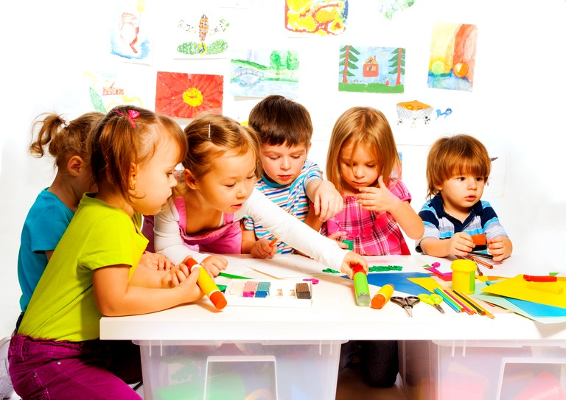
Тематическое оформление пространственной развивающей среды группы

Slide 3
Цель: создание комфортных условий для развития детей
Задачи:
Развитие познавательных способностей детей , креативного мышления
Развитие умения слаженно работать в коллективе, помогать воспитателю и друг другу
Развитие активности, самостоятельности
Развитие мелкой моторики рук
развитие творческого мышления и воображения

Slide 4
Лето в гости к нам спешит

Slide 5
Этапы работы
1. Целеполагание : педагог совместно с детьми выбрал тему( картину) оформления. В данном случае мы выбрали рисунок с открытки
2. Разработка плана деятельности по достижению цели:
- как сделать ( нарисовать на ватмане, перенести рисунок на плотный материал);
- какие материалы использовать ( мы использовали подложку для ламината, самоклеющуюся пленку, декоративные цветы, цветные нитки);
- с какими предметами научиться работать для достижения цели( клей, ножницы)
3. Выполнение работы – практическая часть ( дети помогали воспитателю)
4. Подведение итогов – рефлексия

